Slide 1
Министерство науки и высшего образования Республики Казахстан Северо-Казахстанский государственный университет им. М. Козыбаева Факультет инженерии и цифровых технологий Кафедра «Информационно-коммуникационные технологии»
ТВОРЧЕСКИЙ ПРОЕКТ по дисциплине: Протоколы и интерфейсы компьютерных систем На тему: «Разработка игрового форума «HorRPG»»
Выполнила студентка группы АПО-23 | Рукинова К.С.
Петропавловск, 2025

Slide 2
Актуальность проекта
На сегодняшний день существует множество форумов и сообществ, посвящённых видеоиграм в целом, однако ни один из них не фокусируется исключительно на хоррор-RPG жанре. С каждым годом увеличивается количество поклонников игр с мрачной атмосферой и глубоким сюжетом. Такие тайтлы, как Darkwood, Fear and Hunger, Pathologic, The Cat Lady, собирают преданных фанатов. Однако у них нет удобной площадки для общения, обмена модами, теорий и гайдов. Форум может стать площадкой для обратной связи, тестирования и продвижения новых проектов, а также источником идей от игроков, вовлечённых в атмосферу и механику подобных игр. Хоррор-RPG — это не просто игры, а целый пласт цифровой культуры, поднимающий важные философские и психологические темы. Проект "HorRPG" создаёт информационное пространство для осмысления и анализа таких игр, делая их более доступными и понятными широкой аудитории.

Slide 3
Цель проекта − разработка интерактивного веб-форума "HorRPG", посвящённого тематике horror-RPG игр, с современным адаптивным пользовательским интерфейсом, реализованным с неплохим UX/UI дизайном. Проект предназначен для объединения игроков, обсуждения игр, обмена медиа-материалами и взаимодействия внутри сообщества, интересующегося жанром horror-RPG.
Задачи проекта:
Разработать полноценный веб-интерфейс, включающий не менее трёх логически связанных разделов в едином визуальном стиле, соответствующем принципам UI-дизайна.
Реализовать адаптивную верстку сайта, обеспечивающую корректное отображение и удобное взаимодействие на устройствах всех типов: компьютерах, планшетах и смартфонах (UX-дизайн).
В каждом разделе интерфейса предусмотреть: логотип и название форума "HorRPG", глобальное навигационное меню, навигационную информацию, заголовки и текстовый контент, изображения, связанные с тематикой форума.
Создать красивую таблицу, стилизованную средствами CSS.
Применить CSS-анимации, трансформации и переходы для улучшения визуального восприятия и создания плавных эффектов на сайте.
Реализовать фотогалерею, отображающую изображения в стиле horror-RPG, с возможностью увеличения по клику и анимированными эффектами.
Добавить динамические элементы DHTML.
Интегрировать JavaScript для реализации интерактивных функций.
Подключить и отобразить тематический график с использованием Chart.js.
Опубликовать проект в сети Интернет, обеспечив доступность ресурса для демонстрации, тестирования и использования.

Slide 4
Практическая значимость проекта: Проект "HorRPG" имеет высокую практическую значимость как с точки зрения прикладного применения, так и с точки зрения развития навыков веб-разработки и дизайна. Его создание решает сразу несколько актуальных задач:
Создание удобной платформы для пользователей. Форум предоставляет функциональную и тематически оформленную площадку для общения, обмена опытом и контентом между поклонниками horror-RPG игр, заполняя нишу, которая в настоящее время слабо представлена в русскоязычном интернете.
Объединение сообщества. Проект способствует формированию и развитию сообщества, интересующегося уникальным жанром, тем самым обеспечивая пространство для диалога между игроками, стримерами, критиками и инди-разработчиками.
Продвижение инди-игр и малых разработчиков. Форум может стать местом поддержки и продвижения малобюджетных и независимых проектов, что особенно важно в условиях ограниченного маркетинга и конкуренции с крупными студиями.
Возможность дальнейшего масштабирования. Форум "HorRPG" может служить основой для будущих расширений — добавления пользовательских аккаунтов, системы рейтингов, встроенного чата, разделов с модами и т.д. Таким образом, проект обладает потенциалом для развития в полноценную онлайн-платформу.
Проект стал практической реализацией знаний и навыков, полученных в процессе обучения веб-разработке, дизайну пользовательского интерфейса и работе с современными веб-технологиями, что повышает его ценность как портфолио-разработки.

Slide 5
Сравнительный анализ аналогичных проектов:
Для анализа были выбраны следующие сайты-форумы: Хабр, Пикабу, 4chan, Reddit, 2ch. Выбранные платформы представляют различные подходы к построению сообществ и подаче пользовательского контента. Все выбранные сайты являются высоконагруженными платформами с активными сообществами. Их анализ позволит понять, какие механики удержания пользователей работают; выявить эффективные интерфейсные решения; определить слабые стороны, которые можно учесть при разработке своего проекта.
Характеристика | Сайт
 | 1-й | 2-й | 3-й | 4-й | 5-й
Визуальный анализ
Адрес (скриншот главной страницы в приложении) | https://habr.com/ | https://pikabu.ru/ | https://www.4chan.org/ | https://www.reddit.com/ | https://2ch.hk/
Название | Хабр | Пикабу | 4chan | Reddit | 2ch
Целевая аудитория | Программисты, разработчики, инженеры | Люди, интересующиеся мемами, юмором и новостями | Геймеры, любители аниме, интернет-культуры Анонимные пользователи, предпочитающие не раскрывать личность | Интересы от технологий и науки до мемов и политики. Люди, ищущие нишевые сообщества по интересам | Любители черного юмора, мемов и трэш-культуры. Геймеры, анимешники, интернет-энтузиасты

Slide 6
Сервисы (функционал) | Платформа предоставляет возможность читать статьи, новости и посты, а также фильтровать контент по типу публикации, порогу рейтинга и уровню сложности. Пользователи могут настраивать свою ленту, добавлять публикации в закладки и оставлять комментарии | Пользователи могут просматривать и публиковать посты, голосовать за них, оставлять комментарии, подписываться на сообщества и настраивать персональную ленту | Платформа позволяет анонимно создавать темы и оставлять комментарии, а также загружать изображения. Каждая доска имеет свои правила и тематику, что помогает структурировать обсуждения | Пользователи могут просматривать и создавать посты, голосовать за них, оставлять комментарии, подписываться на сабреддиты (сообщества) и настраивать персональную ленту. Также доступны функции чата и приватных сообщений | Позволяет анонимно создавать темы, оставлять комментарии и загружать изображения. Также есть возможность просмотра тредов в упрощенном формате и использование скрытых разделов
Навигация | Habr предлагает интуитивно понятную навигацию с верхним меню, разделенным на категории: "Моя лента", "Все потоки", "Разработка", "Администрирование", "Дизайн", "Менеджмент", "Маркетинг" и "Научпоп". Также доступен поиск по сайту, что облегчает доступ к интересующим материалам | Pikabu имеет простую и понятную навигацию с верхним меню, включающим разделы "Горячее", "Лучшее", "Новое" и "Сообщества". Также доступен поиск по сайту и фильтры для сортировки контента | 4chan предоставляет список досок (разделов) на главной странице, сгруппированных по тематикам, таким как "Japanese Culture", "Video Games", "Interests", "Creative" и другие. Пользователи могут выбирать интересующую их доску для просмотра и участия в обсуждениях | Reddit предлагает верхнее меню с разделами "Home", "Popular", "All" и "Random". Также доступен поиск по сайту и возможность перехода к подписанным сообществам через персональное меню | Доски сгруппированы по категориям, таким как "Тематика", "Творчество", "Политика", "Игры" и другие. Пользователи могут легко находить интересующие их темы через список разделов

Slide 7





Логотип и его тип (скриншот) | Логотип-символ | Логотип-символ | Комбинированный логотип | Логотип-символ | Логотип-символ
Дизайн и его яркие элементы | Дизайн сайта выполнен в сдержанных тонах с акцентом на удобочитаемость. Основной цветовой акцент — синий, что придает сайту профессиональный вид. Элементы интерфейса расположены логично, что способствует легкости восприятия информации | Дизайн сайта яркий и насыщенный, с использованием зеленого цвета в качестве основного акцента. Элементы интерфейса расположены интуитивно, что облегчает взаимодействие с платформой | Дизайн сайта минималистичен, с акцентом на функциональность. Основной цвет — белый, с использованием зеленых элементов. Интерфейс может показаться устаревшим, однако это соответствует философии сайта и ожиданиям его аудитории | Дизайн сайта сочетает белый и оранжевый цвета, создавая яркий и современный интерфейс. Элементы интерфейса расположены логично, что облегчает навигацию и взаимодействие с платформой | Минималистичный дизайн с акцентом на удобочитаемость. Основные цвета — белый, серый и синий. Интерфейс напоминает старые форумы, что соответствует духу анонимных бордов
Технологический анализ
Кросс-браузерность (Инструмент browserling.com) | Поддерживается во всех браузерах, таких как Yandex, Google Chrome, FireFox, Vivaldi | Поддерживается во всех браузерах, таких как Yandex, Google Chrome, FireFox, Vivaldi | Поддерживается во всех браузерах, таких как Yandex, Google Chrome, FireFox, Vivaldi | Поддерживается во всех браузерах, таких как Yandex, Google Chrome, FireFox, Vivaldi | Поддерживается во всех браузерах, таких как Yandex, Google Chrome, FireFox, Vivaldi

Slide 8
Адаптивность (Инструмент be1.ru) | Мобильная версия: Habr предоставляет полноценную мобильную версию сайта, автоматически подстраивающуюся под размер экрана устройства. Навигация: Меню и контент оптимизированы для удобного просмотра на мобильных устройствах. | Мобильная версия: Pikabu имеет адаптивный дизайн, обеспечивающий корректное отображение на различных устройствах. Навигация: Интерфейс интуитивно понятен и удобен для использования на мобильных устройствах. | Мобильная версия: 4chan не предоставляет отдельной мобильной версии, однако основной сайт частично адаптируется под разные размеры экранов. Навигация: На мобильных устройствах навигация может быть менее удобной из-за мелкого текста и элементов интерфейса. | Мобильная версия: Reddit предлагает адаптивный дизайн, обеспечивающий комфортное использование на различных устройствах. Навигация: Интерфейс оптимизирован для мобильных пользователей, с удобной навигацией и читабельным контентом. | Мобильная версия: 2ch.hk имеет адаптивный дизайн, позволяющий просматривать контент на мобильных устройствах. Навигация: На мобильных устройствах навигация может быть менее удобной из-за плотного размещения элементов и мелкого текста.
Производительность (YSlow) (Инструмент LightHouse) | 69 Средняя | 30 Низкая | 77 Средняя | 87 Средняя | 86 Средняя
Скорость загрузки (F) (Инструмент LightHouse) | 2.7 сек Длительная | 3.9 сек Длительная | 2.2 сек Средняя | 1.9 сек Средняя | 1.7 сек Средняя
Ключевые слова (Инструмент Chat GPT) | IT-новости, Программирование, Технологические статьи, Разработка ПО, Стартапы, Кибербезопасность, Научные исследования, Карьерные советы для IT-специалистов | Юмор, Мемы Интересные истории, Новости, Лайфхаки, Фотографии, Комиксы, Обсуждения | Анонимные посты Мемы Обсуждения Имиджборд Интернет-культура NSFW-контент Треды Форумы | Сабреддиты Обсуждения Новости Мемы Вопросы и ответы AMAs (Ask Me Anything) Интернет-сообщества Трендовые темы | Анонимное общение Имиджборд Мемы Обсуждения Треды NSFW-контент Интернет-культура Форумы

Slide 9
Выводы на основе анализа:
Каждый из рассматриваемых сайтов имеет свою уникальную целевую аудиторию, функциональные особенности и подход к оформлению пользовательского интерфейса. Habr ориентирован на профессионалов в области IT и технологий, предлагая высококачественный контент, структурированную навигацию и современный, сдержанный дизайн. Это делает его удобным для пользователей, ищущих экспертные статьи и обсуждения по теме программирования, инженерии и научных исследований. Сайт отличается хорошей адаптивностью и средней производительностью, обеспечивая комфортное взаимодействие как на десктопах, так и на мобильных устройствах. Pikabu, в свою очередь, фокусируется на широкой аудитории, предпочитающей развлекательный и визуальный контент: мемы, истории и новости. Благодаря яркому дизайну и интуитивной навигации, сайт легко воспринимается, но проигрывает в технической оптимизации — медленная загрузка и низкие показатели производительности могут негативно сказаться на пользовательском опыте, особенно при слабом интернете или на мобильных устройствах. 4chan и 2ch.hk представляют собой анонимные имиджборды, рассчитанные на геймеров, поклонников аниме и интернет-культуры. Эти площадки сохраняют минималистичный, даже устаревший интерфейс, что, однако, соответствует их философии — анонимность, скорость и простота взаимодействия. Тем не менее, ограниченная адаптация под мобильные устройства и визуальная перегруженность могут сделать навигацию неудобной для новых пользователей. При этом 4chan демонстрирует неожиданно хорошую производительность, а 2ch.hk — одну из лучших скоростей загрузки. Reddit выгодно выделяется на фоне остальных своей универсальностью и масштабом. Платформа объединяет множество сообществ на различные темы — от научных дискуссий до развлекательного контента. Благодаря адаптивному дизайну, высокому уровню производительности и удобной персонализации ленты, Reddit предлагает современный и гибкий пользовательский опыт. Его единственным относительным минусом можно считать необходимость регистрации для полноценного участия в жизни сообщества.

Slide 10
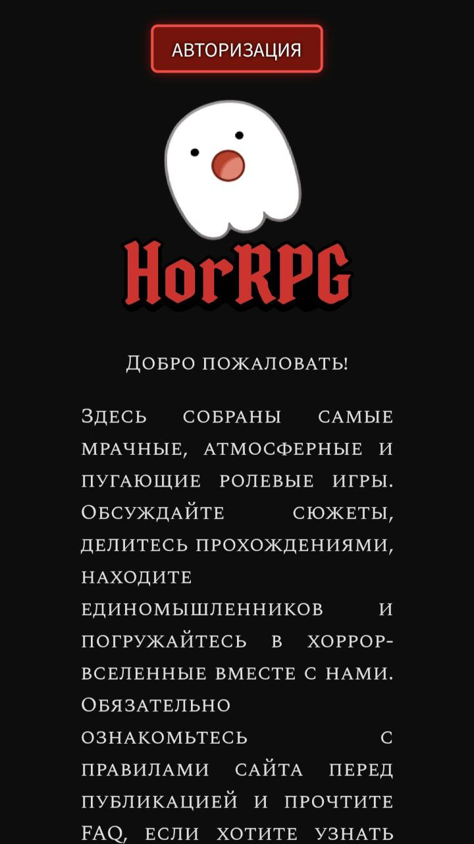
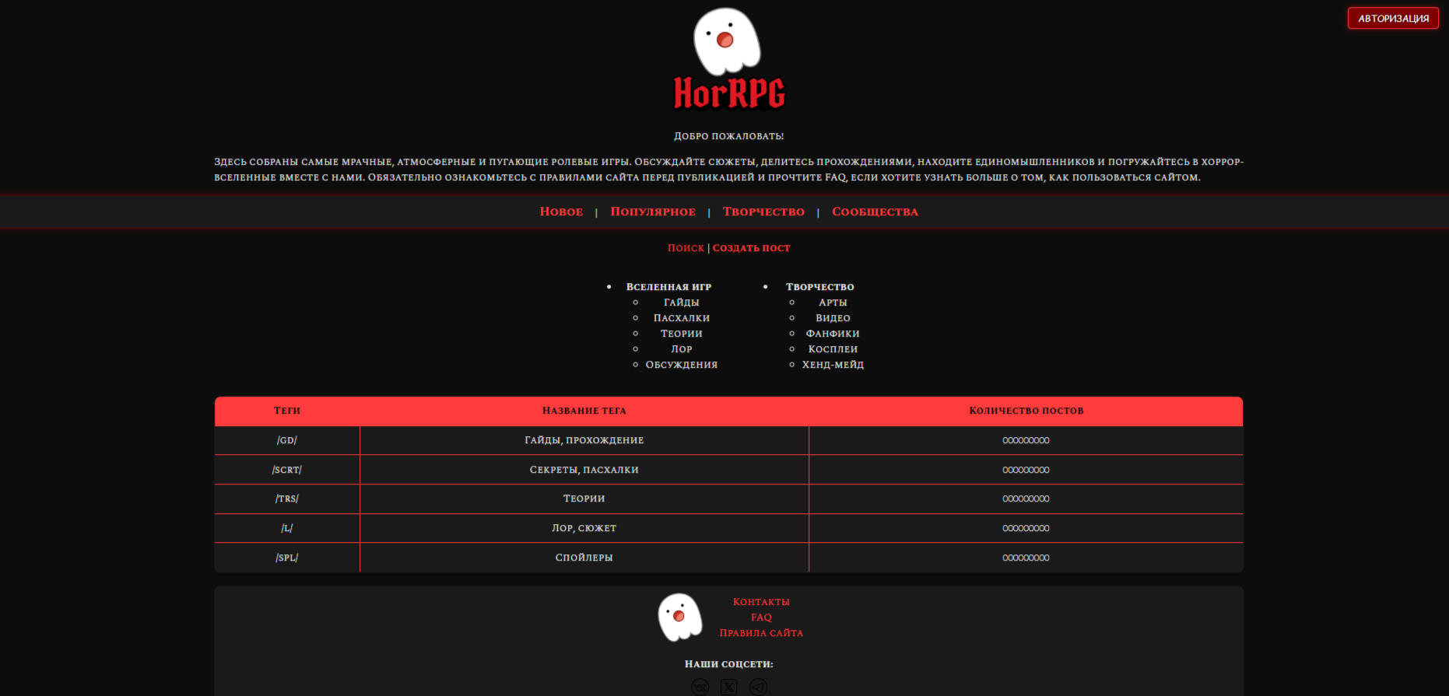
Скрины основных интерфейсов
Главная страница сайта с адаптацией на мобильные устройства и таблицей

Slide 11
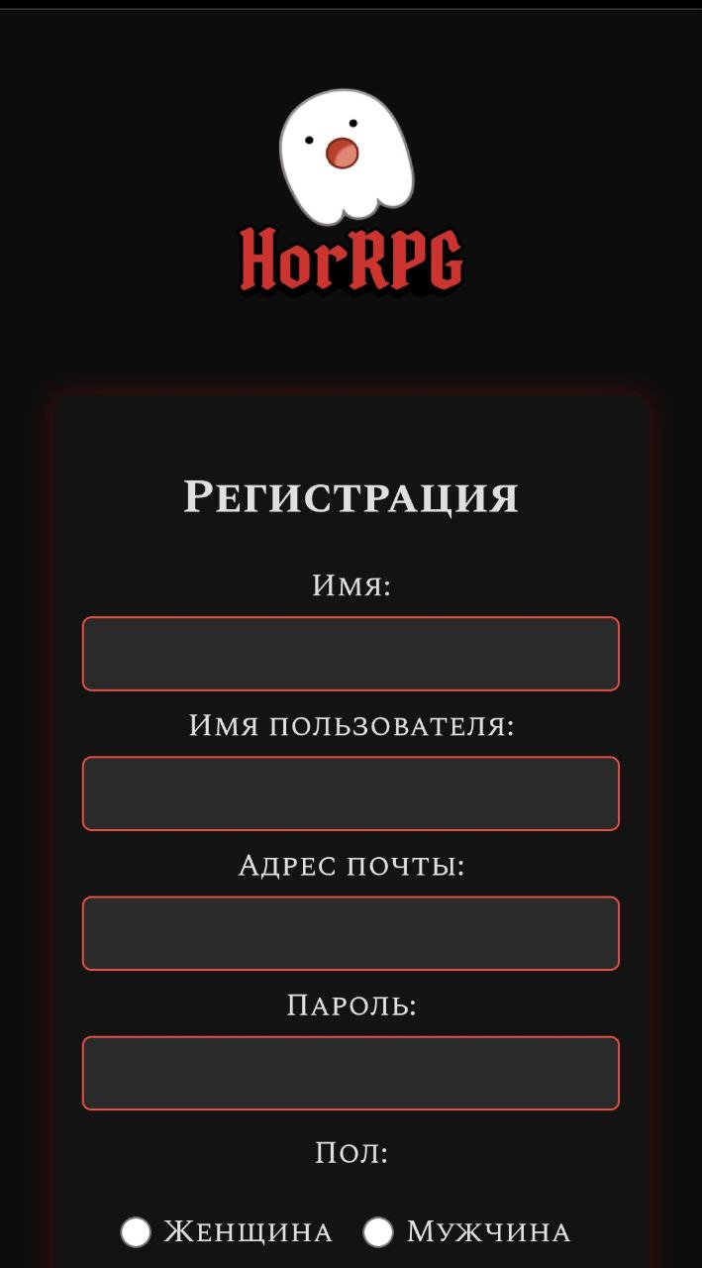
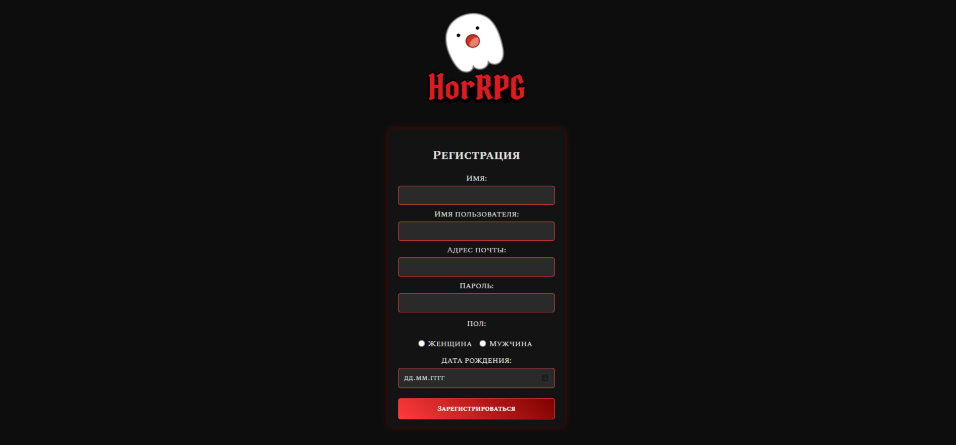
Страница авторизации с адаптацией

Slide 12
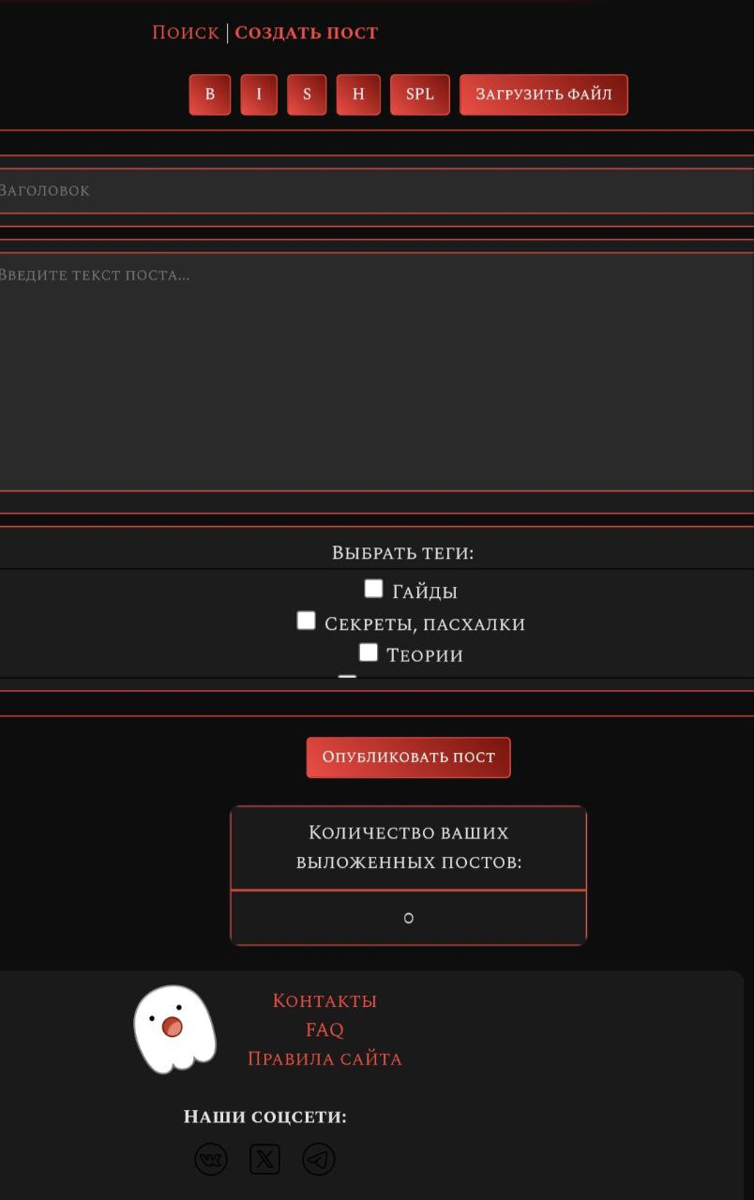
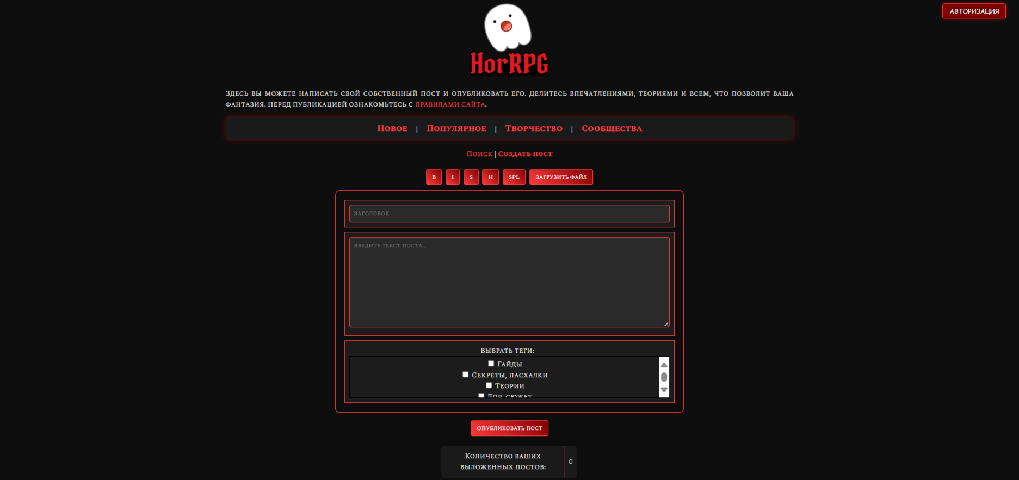
Страница с созданием постов

Slide 13
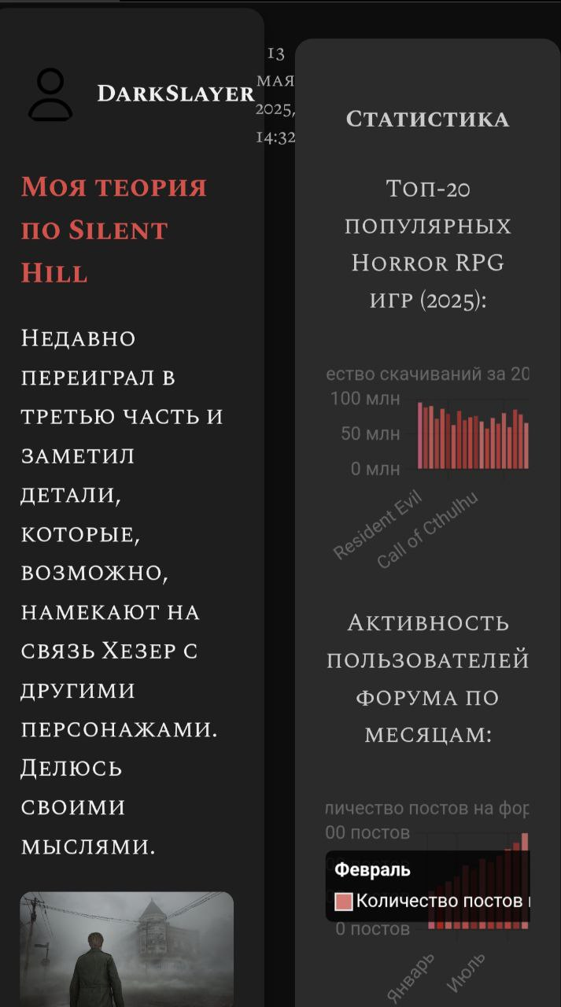
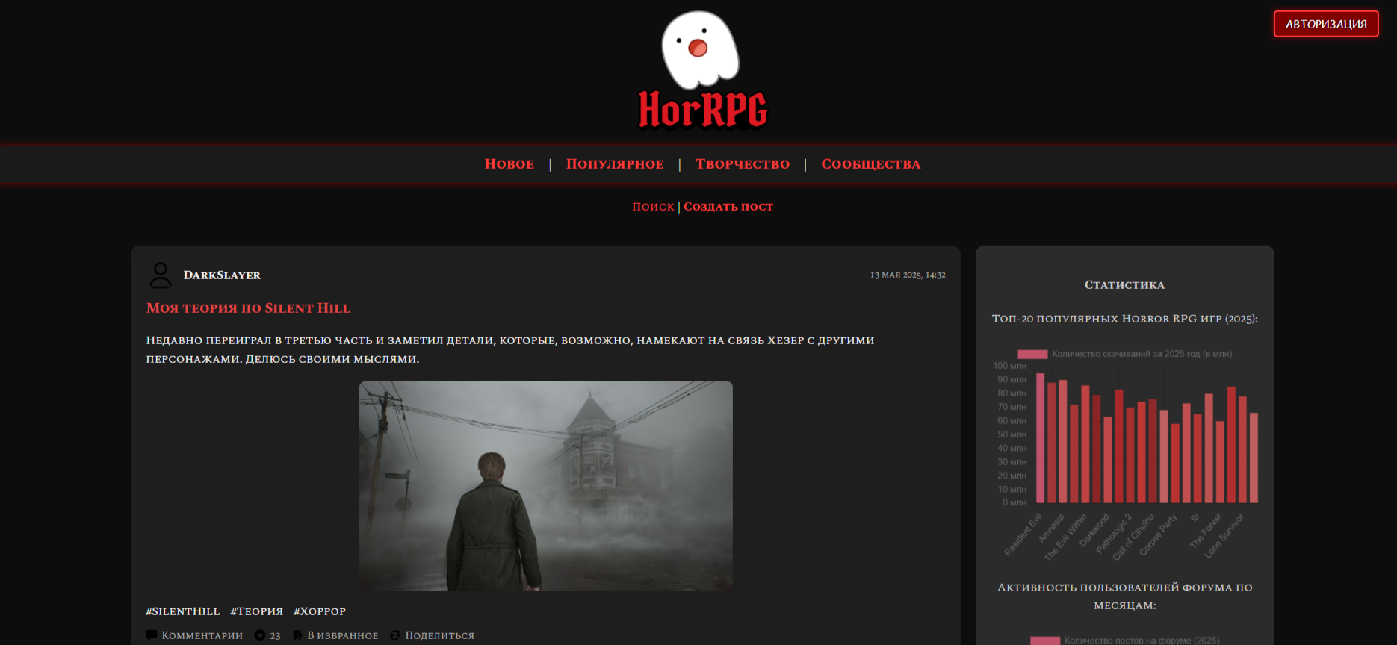
Страница с популярными постами

Slide 14
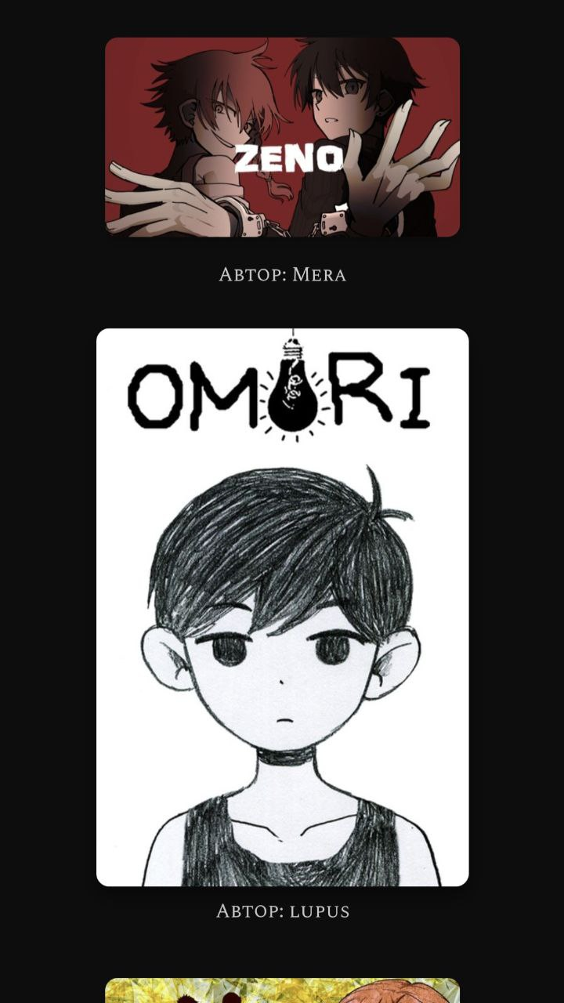
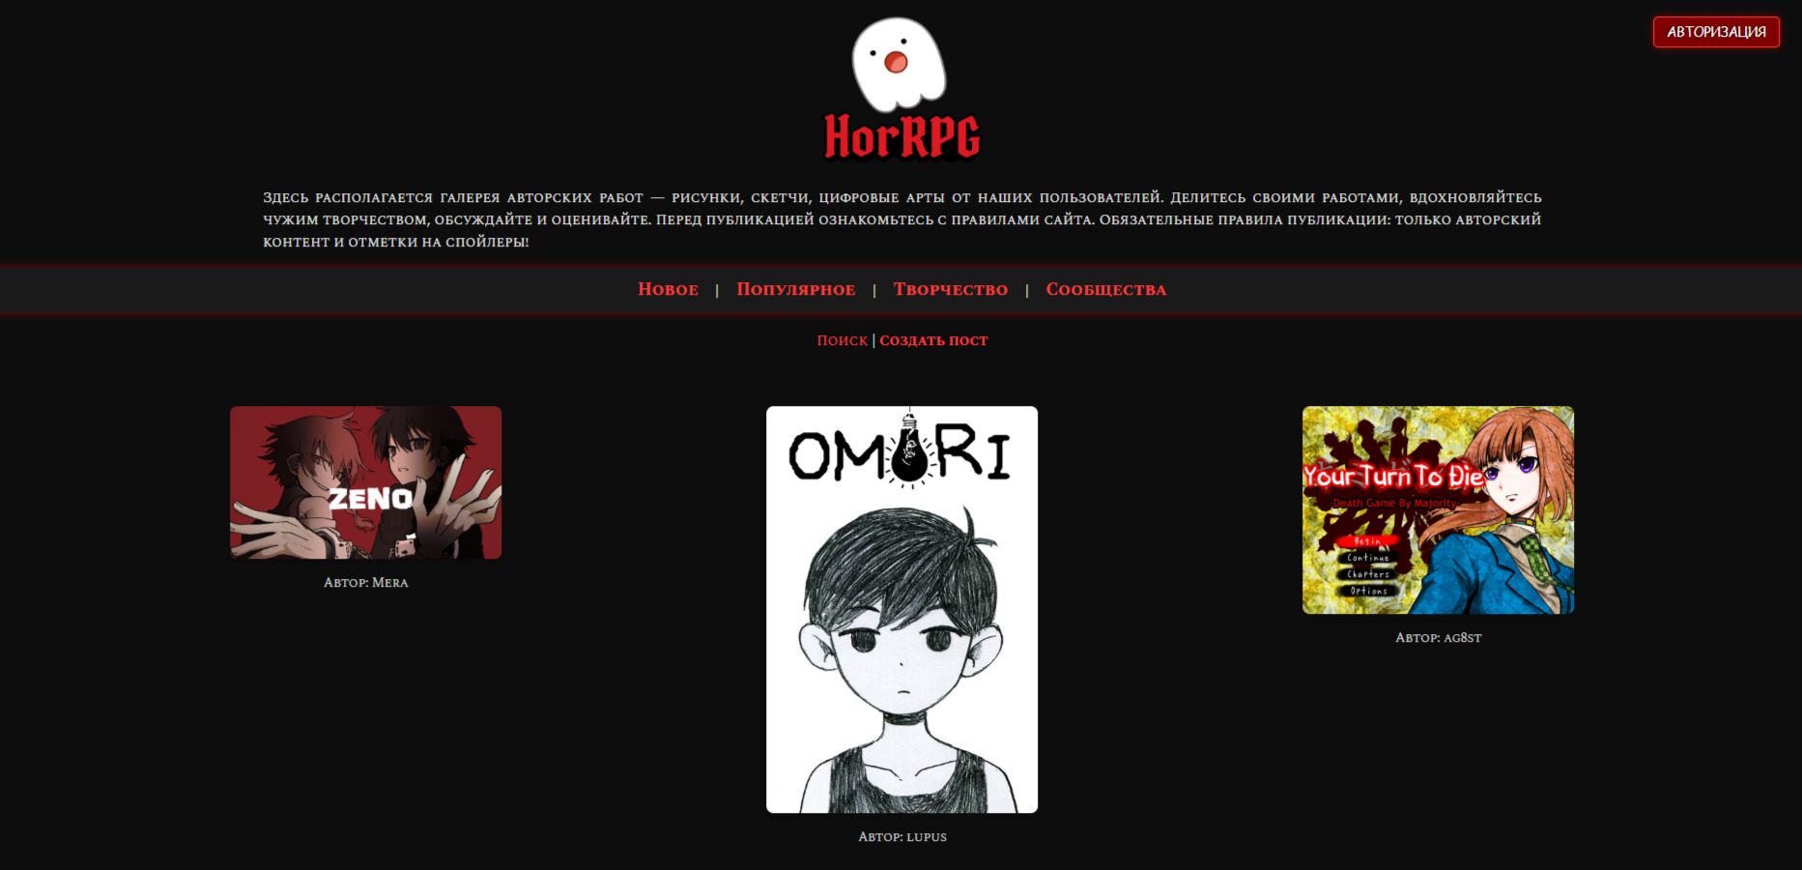
Страница с фотогалереей и адаптацией на мобильные устройства

Slide 15
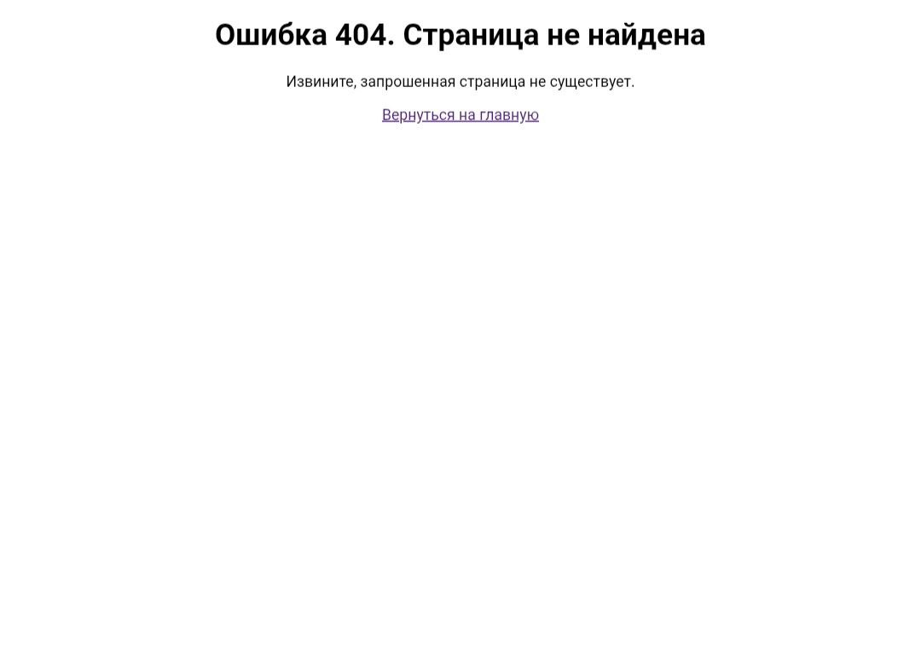
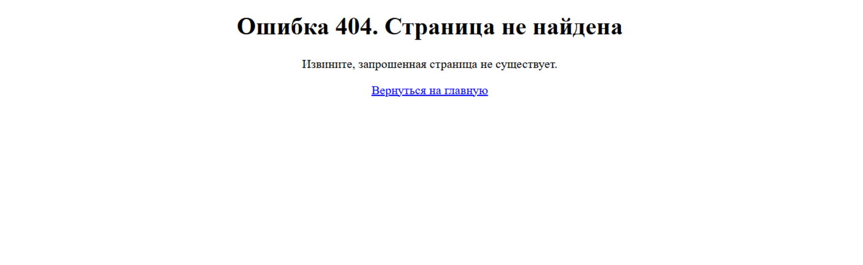
Страница с ошибкой 404

Slide 16
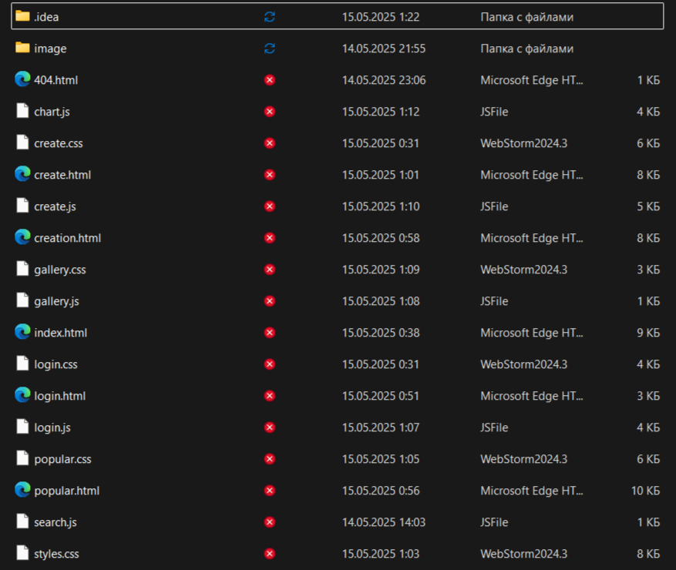
Файловая структура проекта

Slide 17
Структурная схема проекта
В соответствии с критериями:
Есть 4+ раздела: index.html, popular.html, creation.html, create.html, login.html. Дизайн единый. Но темы (тёмная/светлая) не реализованы.
Все страницы адаптируются под экраны ≤768px через media-запросы.
Все страницы содержат логотип, навигацию, вводный текст и изображения (посты, галерея). Разделы визуально различимы.
Таблицы в index.html, create.html; списки в index.html; трансформации (hover, scale, shadow) в стилях. Галерея — с эффектами.
creation.html реализует фотогалерею с модальным просмотром (через gallery.js + gallery.css).
Используется в search.js, gallery.js, create.js, login.js — динамическое скрытие блоков, валидация, вывод сообщений и постов.
На popular.html работают два полноценных графика (chart.js), инициализация есть, библиотека подключена.
Проект был опубликован в интернете на платформе GitHub.
Что реализовано на каждой странице:
index.html — главная страница форума. Что реализовано: Логотип и слоган сайта; Глобальное меню (Новое, Популярное, Творчество, Сообщества); Кнопка «Авторизация»; Скрываемая форма поиска (toggleSearch() из search.js); Два списка категорий: «Вселенная игр» и «Творчество»; Таблица с тегами и количеством постов; Футер с контактами, соцсетями и копирайтом; Используются: styles.css, search.js.

Slide 18
popular.html — страница популярных постов. Что реализовано: Список постов с аватаром, автором, заголовком, текстом, изображением, тегами и кнопками: комментарии, лайк, избранное, поделиться; Боковая панель со статистикой: два графика на Chart.js (chart.js): Популярность игр и Активность по месяцам; Скрываемая форма поиска; Адаптивная верстка; Используются: styles.css, popular.css, chart.js, search.js, Chart.js.
creation.html — галерея творчества. Что реализовано: Логотип, глобальное меню, авторизация; Вводный текст о правилах и цели раздела; Сетка из изображений, оформленных через gallery-table; Модальное окно: при клике на картинку открывается увеличенное изображение с подписью (автором); Используются: styles.css, gallery.css, gallery.js, search.js.
create.html — создание поста. Форма для создания поста: Заголовок; Основной текст; Список чекбоксов для выбора тегов; Кнопки форматирования текста (вставка BB-тегов); Загрузка файла (выбор изображения, пока без предпросмотра); Кнопка «Опубликовать пост»; Динамика: опубликованные посты отображаются ниже в виде таблиц; Счётчик постов — отображает количество опубликованных пользователем сообщений; Используются: create.css, create.js, search.js.
login.html — регистрация пользователя. Форма регистрации: Имя, ник, email, пароль; Выбор пола (радиокнопки); Дата рождения; Кнопка отправки; JS-валидация: в login.js: Проверка email; Проверка пароля (не менее 10 символов); Отображение сообщения об успешной регистрации; Используется: login.css, login.js.
404.html — страница с ошибкой. Что реализовано: Сообщение об ошибке и кнопка с переходом обратно на главную страницу проекта.

Slide 19
Выводы:
Проект был выполнен в едином визуальном стиле, выдержанном в тёмной готической эстетике, с акцентами на красные тона, декоративными шрифтами и атмосферным оформлением интерфейса. Основной задачей проекта является создание платформы для общения, обмена контентом, творчества и аналитики внутри сообщества поклонников жанра. Все элементы интерфейса ориентированы на комфортное взаимодействие пользователей как с компьютеров, так и с мобильных устройств, что обеспечено адаптивной версткой и тщательной проработкой пользовательского опыта. Проект HorRPG Forum демонстрирует комплексный подход к разработке тематического веб-интерфейса: он сочетает структуру, адаптивность, визуальное оформление и интерактивные элементы, необходимые для современного сообщества. Решение успешно охватывает как пользовательский, так и технический аспекты, и может служить основой для развития полнофункционального форума.

Slide 20

QR-код с ссылкой на сайт проект

